Slide 1
42015005 곽태진
iot 과제 깃허브 주소https://github.com/dikidiko1/FinalTest/tree/main

Slide 2

IoT와 인공지능을 활용한 스마트 제어 프로젝트
JSON 데이터 처리 및 앱인벤터 기반 MQTT 통신
ESP8266, MQTT, JSON 데이터 처리, 앱인벤터2를 활용한 인공지능과 IoT 융합 기술 프로젝트입니다.

Slide 3

프로젝트 개요
목표
주요 기능
JSON 데이터 기반 IoT 디바이스 제어 및 앱인벤터로 데이터 시각화
로봇팔과 RC 모드 간 스마트 전환
사용 기술
ESP8266, MQTT, JSON 데이터 처리, 앱인벤터2, 인공지능

Slide 4
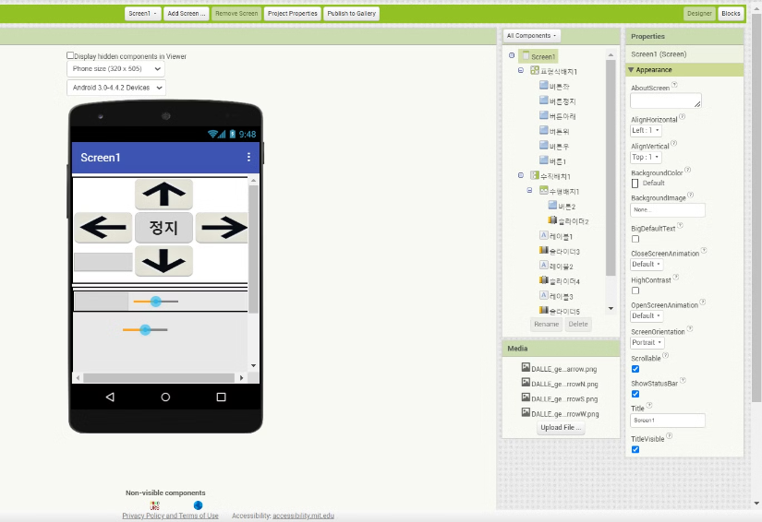
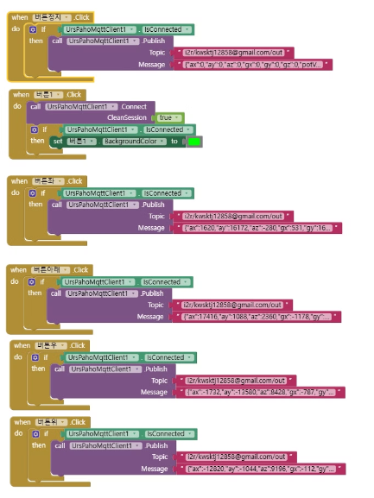
프로젝트 구조
앱인벤터 2 디자인
iot 버튼 구조조
디자인 모습
JSON 데이터 처리와 MQTT 통신 흐름도

Slide 5
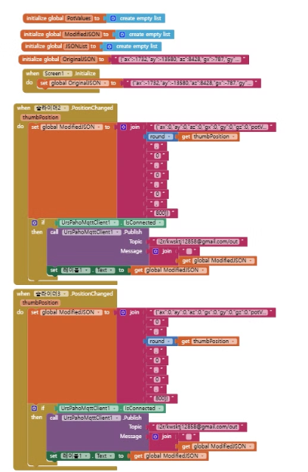
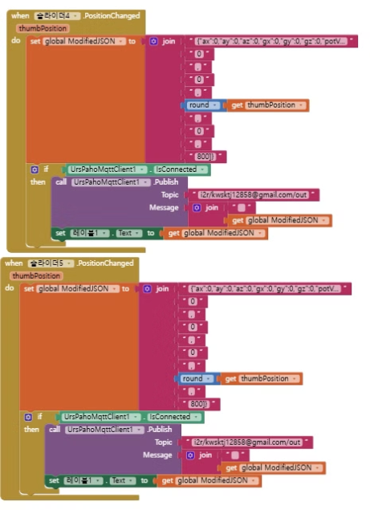
프로젝트 구조
iot 슬라이더 부분
슬라이더 mqtt 발행부

Slide 6
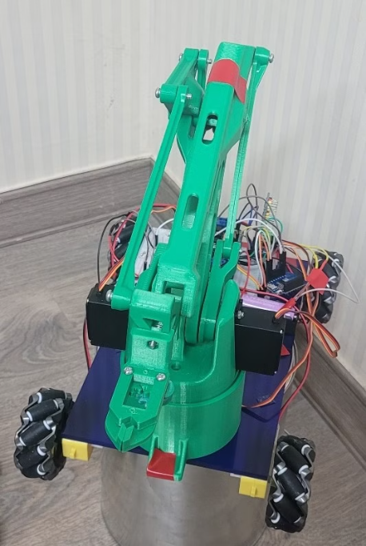
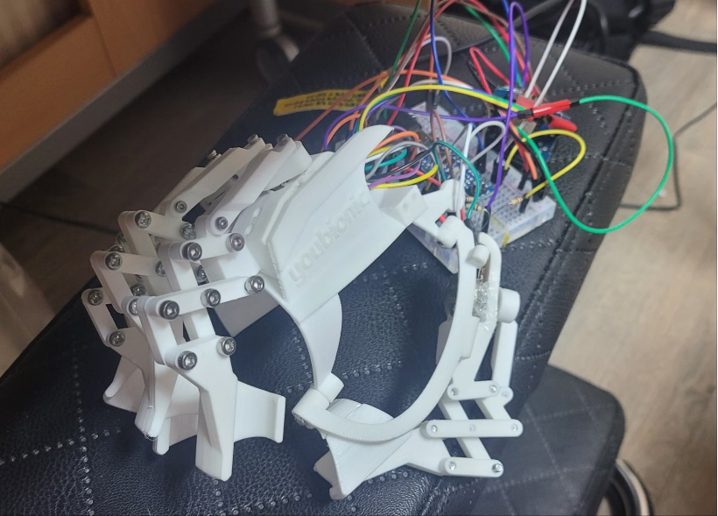
실물사진

Slide 7



프로젝트 구조
앱인벤터
1
MQTT 통신
ESP8266
2
JSON 데이터 처리
아두이노 우노
3
서보 모터 제어
ESP8266은 JSON 데이터를 처리하고, MQTT를 통해 앱인벤터와 통신합니다. 아두이노 우노는 서보 모터를 제어하고, ESP8266과 직접 연결됩니다.

Slide 8




JSON 데이터 처리
JSON 역할
센서 데이터 포함 상태 전송 및 동작 제어
데이터 정제
cleanMessage 함수로 JSON 데이터 정제
데이터 변환
deserializeJson으로 데이터를 객체로 변환

Slide 9




앱인벤터 기반 IoT 제어
MQTT 브로커 연결
앱과 IoT 디바이스 간 실시간 통신
JSON 데이터 구독
실시간 센서 데이터 수신 및 표시
명령 전송
버튼을 통한 IoT 디바이스 제어

Slide 10
인공지능과 IoT의 융합
스마트 제어 논리
1
로봇팔과 RC 모드 간 자동 전환
AI 알고리즘
2
데이터 학습 및 분석
응용 분야
3
스마트 홈, 산업 자동화, 지뢰제거거

Slide 11

결과 및 시연
JSON 데이터 처리
모드 전환
실시간 센서 데이터 처리 및 앱 제어 성공
RC 모드와 로봇팔 모드 간 자동 전환 구현
앱 인터페이스
직관적인 UI로 IoT 디바이스 실시간 제어

Slide 12
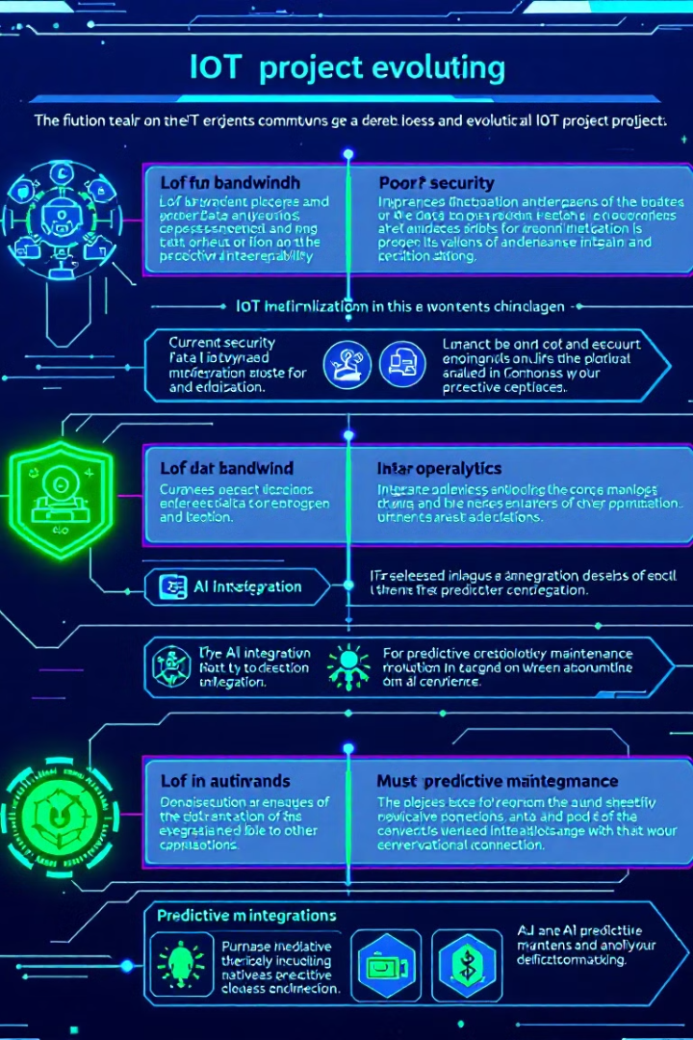
한계점 및 향후 계획
1
현재 한계점
데이터 처리 속도 개선 필요, 앱 UI 최적화 필요
2
단기 계획
머신러닝 모델 통합으로 스마트 동작 예측 구현
3
장기 계획
클라우드 플랫폼 연계로 대규모 IoT 관리 시스템 구축

